Slide 1

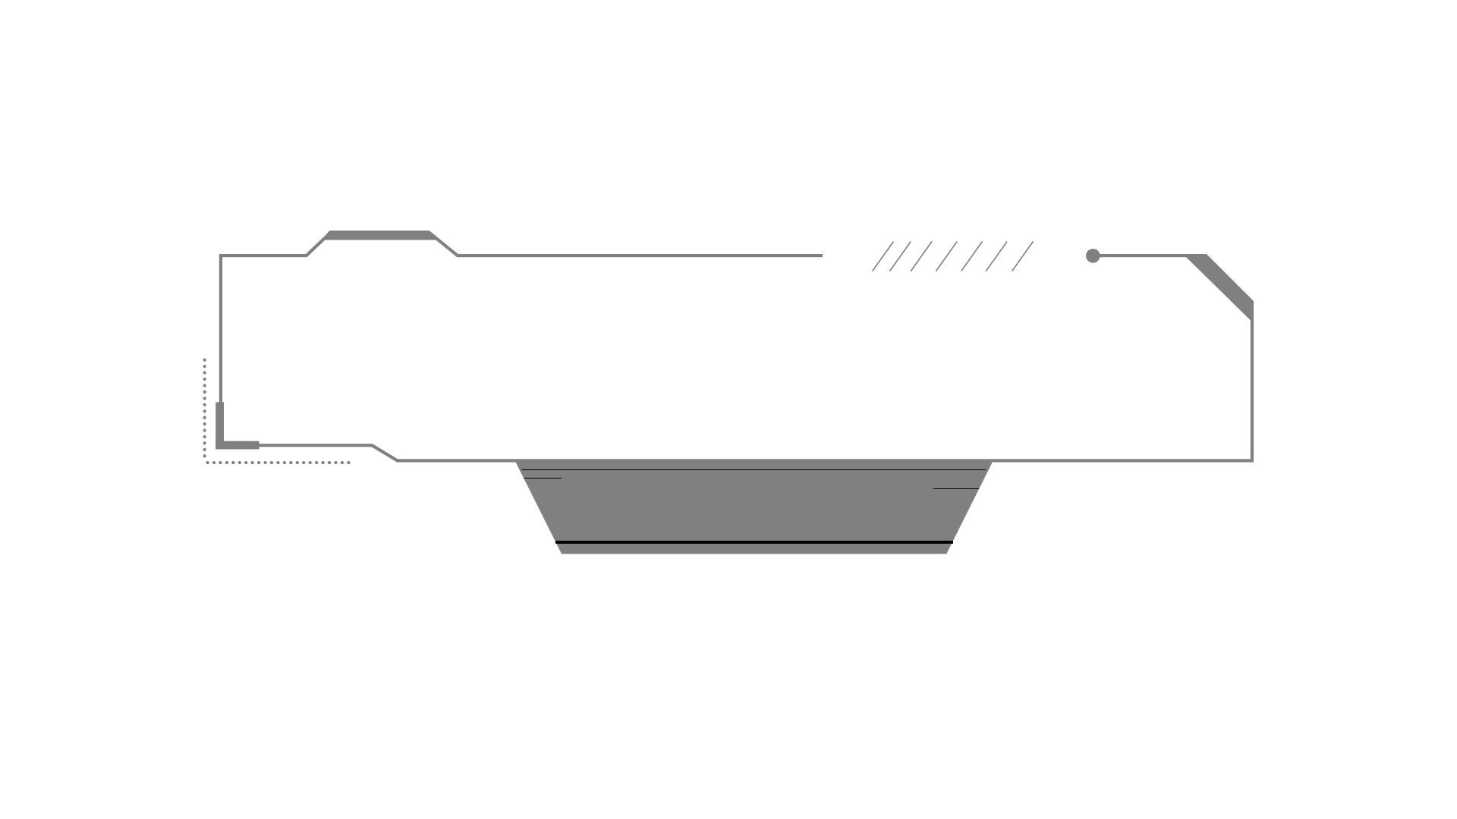
面向对象方法（２）

Slide 2

主观题
10分
类和对象的关系是什么？
Open Question is only supported on Version 2.0 or newer.
Answer

Slide 3
主观题
10分
C++如何初始化一个对象？
Open Question is only supported on Version 2.0 or newer.
Answer

Slide 4

IntArray类的定义
class IntArray
{
private:
int m_size;
int *m_ptr;
public:
IntArray(int sz) //有参构造函数
{ m_size=sz;
m_ptr=new int[sz]; //动态分配数组的内存空间
}
IntArray() //无参构造函数
{ m_size=10;
m_ptr=new int[m_size]; //动态分配数组的内存空间
}

Slide 5
IntArray类的定义
void infoOfArray( ) //显示数组信息
{
cout<<"The size of this array is: "
<<m_size<<endl;
}
~IntArray() //析构函数
{
delete []m_ptr; //收回额外空间
}
};

Slide 6
拷贝构造函数
拷贝构造函数的作用是用一个已经存在的对象来初始化一个正在创建的新对象。拷贝构造函数有如下特征：
（1）拷贝构造函数名与类名相同，形参只有一个，是对象的引用（不能重载拷贝构造函数）。拷贝构造函数的原形为：
<类名>(<类名> &对象名);

Slide 7
拷贝构造函数
（2）拷贝构造函数无任何函数返回类型说明。
（3）如果在类声明中没有给出拷贝构造函数，系统会自动给出一个默认的拷贝构造函数，该拷贝构造函数只进行对象数据成员间的对位拷贝，即所谓的“浅拷贝”。
（4）在某些情况下，用户必须在类定义中给出一个显式的拷贝构造函数，以实现用户指定的用一个对象初始化另一个对象的功能，即所谓的“深拷贝”。

Slide 8
拷贝构造函数
①当使用下面的声明语句用一个已存在的对象初始化一个新对象时，系统会自动调用拷贝构造函数：
<类名><新对象名>(<已存在对象名>);
或
<类名><新对象名>=<已存在对象名>;
②对象作为实参，在函数调用开始进行实参和形参结合时。
③如果函数的返回值是类的对象，在函数调用完成返回时，系统自动调用拷贝构造函数，用return后面的已知对象来初始化一个临时新对象。
在以下3种情况下，系统会自动调用拷贝构造函数

Slide 9
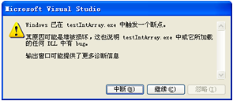
拷贝构造函数
int main()
{
IntArray x(20);
IntArray y(x); //用对象x初始化新建对象y
x.infoOfArray();
y.infoOfArray();
return 0;
}
【例】对于IntArray类，如果在 主函数中需要用一个已知的IntArray类对象来初始化一个新的IntArray类对象，直接用系统提供的默认拷贝构造函数，看看会有什么问题以及如何解决。

Slide 10
拷贝构造函数
原因分析：“浅拷贝”
右图是对象x和对象y的数据成员取值示意图。 x和y的生命周期结束，分别调用析构函数按照先y再x的顺序撤销掉两个对象。
对
象
x
m_size=20
为对象x分配的动态数组空间
m_ptr
对
象
y
m_size=20
m_ptr

Slide 11
拷贝构造函数
class IntArray
{
public:
......
IntArray(IntArray &x) //拷贝构造函数
{
m_size=x.m_size;
m_ptr=new int[m_size];
}
......
};
解决方法：
需要类设计者定义自己的拷贝构造函数，使得由一个对象初始化后的新对象也具有自己独立的动态数组空间。

Slide 12
拷贝构造函数
对
象
x
m_size=20
为对象x分配的动态数组空间
m_ptr
对
象
y
m_size=20
为对象y分配的动态数组空间
m_ptr

Slide 13
单选题
1分
有类A，在类A中如果用户没有定义拷贝构造函数，则无法用一个已有对象a初始化一个新对象b。
A
正确
B
错误
Submit

Slide 14
类声明与类实现的分离
前面学习的程序实例都是把定义类和主函数放在一个文件中。
C++允许将类的声明和实现分离。类的声明描述了类的结构，包括类的所有数据成员、函数成员和友元。类的实现定义了成员函数的具体功能。类的声明和实现放在两个不同的文件中，这两个文件可以具有相同的文件名、不同的扩展名。类声明文件的扩展名为“.h”，类实现文件的扩展名为“.cpp”

Slide 15
类声明与类实现的分离
//IntArray.h
class IntArray
{
public:
IntArray(int); //有参构造函数
void infoOfArray( ); //显示数组信息
private:
int m_size;
int *m_vector;
};
例1
IntArray类的声明和实现的分离。

Slide 16
类声明与类实现的分离
在类的实现文件中，成员函数的定义形式：
<函数类型><类名>::<函数名>(<形参数表>)
{
函数体
}
其中，“::”是作用域运算符，表示所定义函数属于哪个类。

Slide 17
类声明与类实现的分离
下面是IntArray类的实现文件
//IntArray.cpp
#include "IntArray.h"
#include<iostream>
using namespace std;
IntArray::IntArray(int sz) //有参构造函数
{
m_size=sz;
m_vector=new int[sz]; //动态分配空间
}
void IntArray::infoOfArray( ) //显示数组信息
{
cout<<"The size of this array is: "<<m_size<<endl;
}

Slide 18
类声明与类实现的分离
//testIntArray.cpp
#include <iostream>
#include "IntArray.h"
using namespace std;
int main()
{
IntArray x(20);
x.infoOfArray();
return 0;
}
例2
类的声明和实现分离的程序设计

Slide 19
多选题
Remark
1分
程序多文件结构的可以实现：
Click to add remark
A
多人共同开发程序
B
软件复用
C
增加程序的可读性
D
对使用类的用户屏蔽实现细节
Submit
Text\Image\Formula are allowed and all the content should be placed in this area

Slide 20
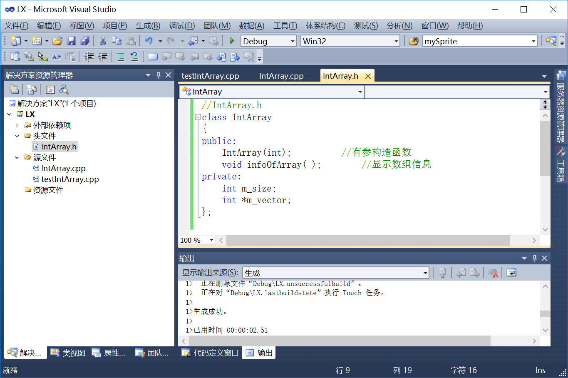
类声明与类实现的分离

Slide 21
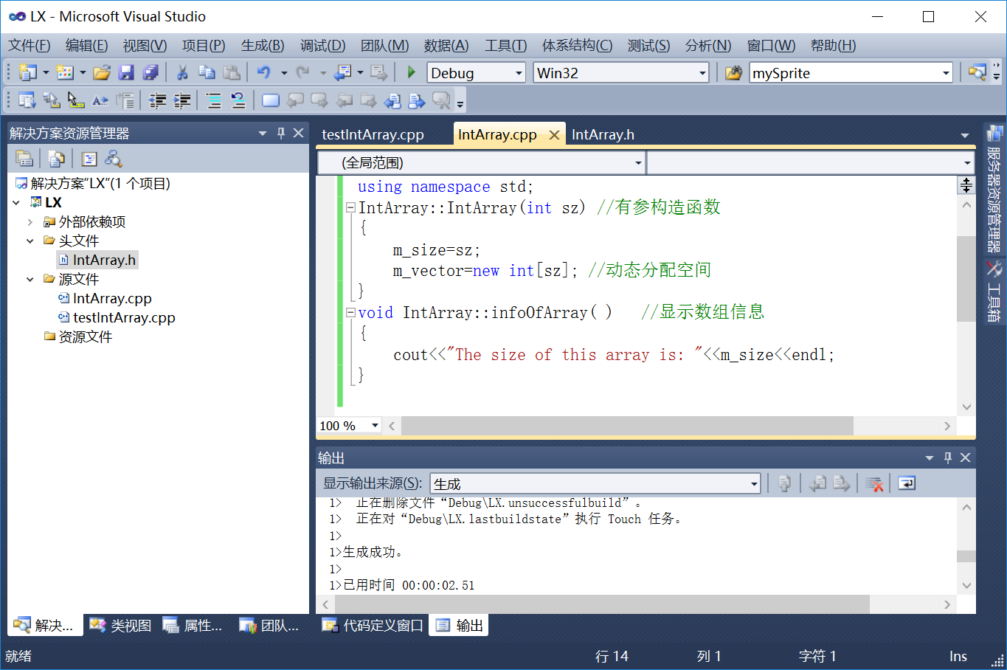
类声明与类实现的分离

Slide 22
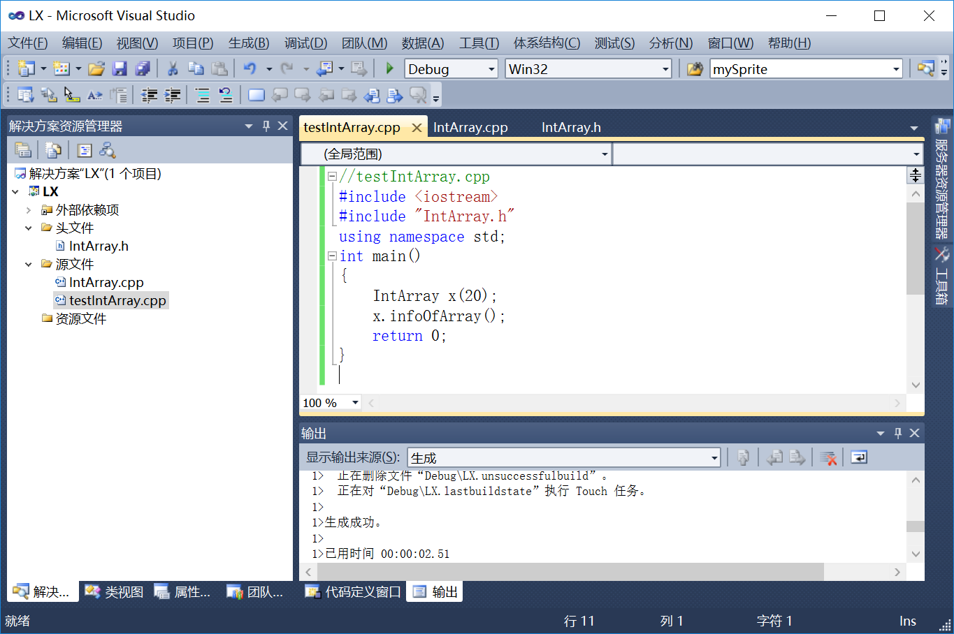
类声明与类实现的分离

Slide 23
类的静态成员
类的静态成员的特点：
A
静态成员属于类，不属于任何对象。
在类的成员前如果加上关键字static修饰的成员就是类的静态成员。类的静态成员包括静态数据成员和静态成员函数。
静态成员函数不能访问一般的数据成员，它只能访问静态数据成员，也只能调用其他的静态成员函数。
B
无论对象是否存在，类的一个静态数据成员都只有一个，存于公用内存中，可被该类的所有对象共享。
C

Slide 24
单选题
1分
类的静态成员和动态成员的区别是静态成员只可以被类访问，非静态成员可以被对象和类访问。
A
正确
B
错误
Submit

Slide 25
类的静态成员
静态数据成员的声明：在类定义中的数据成员声明前加上关键字static，就使该数据成员成为静态数据成员。静态数据成员可以是public（公有）、private（私有）或protected（保护）。
（1）静态数据成员

Slide 26
类的静态成员
【例1】在声明的Circle类中，增加m_totalNumber数据成员，用来描述表示圆对象的数量。
分析：
由于圆对象数量这个属性属于圆类，但又不属于任何一个圆对象，因此，将其声明为静态数据成员。同时，为了实现封装，将其声明为私有的。

Slide 27
类的静态成员
//circle.h
#ifndef CIRCLE
#define CIRCLE
class Circle //声明圆类
{
public:
Circle( );
......
private:
double m_x,m_y; //描述对象的圆心
double m_radius; //描述对象的半径
static int m_totalNumber; //静态成员描述对象总数
};
#endif

Slide 28
主观题
10分
如果m_totalNumber不被声明为静态数据成员，会出现什么问题？
Open Question is only supported on Version 2.0 or newer.
Answer

Slide 29
类的静态成员
静态数据成员的定义:在创建对象时，会为对象的数据成员分配内存空间，但不会为该类的静态数据成员分配存储空间。所以，类设计者需要在类外对该类的静态数据成员进行定义，以获得内存空间。静态数据成员的定义形式：
<类型><类名>::<静态数据成员名>[=<初值>];
例1中的静态数据成员m_totalNumber的定义如下：
int Circle::m_totalNumber＝0;

Slide 30
类的静态成员
提示：
A. 程序中，对静态数据成员的声明在类内进行，对一个静态数据成员的定义和初始化必须在类外进行，且只能出现一次。
B. 静态数据成员定义时前面不要加关键字static。
C. 在多文件结构中，静态数据成员定义和初始化最恰当的地方，是将它放在类的实现文件中。

Slide 31
类的静态成员
如果类的成员函数声明时被static修饰，它就是静态成员函数。静态成员函数是类中为外界提供的访问私有静态数据成员的接口。静态成员函数不能访问非静态数据成员。
（2）静态成员函数

Slide 32
主观题
10分
为什么静态成员函数只能访问类的静态数据成员而不能访问非静态数据成员？
Open Question is only supported on Version 2.0 or newer.
Answer

Slide 33
类的静态成员
【例2】为例1中的Circle类外提供一个访问私有静态数据成员m_totalNumber的接口，并实现Circle类中各成员函数的定义及静态数据成员的定义。
分析：
1、通过静态成员函数访问私有的静态数据成员。因此，声明一个静态成员函数 int getTotalNumber()
2、m_totalNumber成员是用来存放当前存在的圆对象的数量的，因此，我们需要在构造函数中增加一个对象数量，在析构函数中减少一个对象的数量。

Slide 34
类的静态成员
//circle.h
#ifndef CIRCLE
#define CIRCLE
class Circle //声明圆类
{
public:
Circle( );
Circle(double x, double y, double radius);
......
static int getTotalNumber();//静态成员函数
~Circle();
private:
double m_x,m_y; //描述对象的圆心
double m_radius; //描述对象的半径
static int m_totalNumber; //静态成员 描述对象总数
};

Slide 35
类的静态成员
//circle.cpp
#include <iostream>
#include "circle.h"
using namespace std;
Circle::Circle() //无参构造函数
{
m_x=0; m_y=0; m_radius=1;
m_totalNumber++;
}
Circle::Circle(double x, double y, double radius) //有参构造函数
{
m_x=x;
m_y=y;
m_radius=radius;
m_totalNumber++;
}

Slide 36
类的静态成员
int Circle::getTotalNumber() //静态成员函数
{
return m_totalNumber;
}
Circle::~Circle()
{
m_totalNumber--;
}
int Circle::m_totalNumber=0; //定义静态数据成员

Slide 37
类的静态成员
类的公有静态成员函数的访问形式：
<类名>::<静态成员函数名>([实参])
或
<对象名>.<静态成员函数名>([实参])
或
<对象指针>-><静态成员函数名>([实参])

Slide 38
类的静态成员
【例3】编写程序，对前面的Circle类进行测试。
#include <iostream>
#include "circle.h"
using namespace std;
int main()
{ Circle circleA, circleB(2,2,12.5);
Circle *p=new Circle(2,2,3.4);
cout<<"当前圆对象的数量为：" <<p->getTotalNumber()<<endl;
delete p;
cout<<"当前圆对象的数量为：" <<Circle::getTotalNumber()<<endl;
cout<<"当前圆对象的数量为：" <<circleA.getTotalNumber()<<endl;
return 0;}

Slide 39
类的常量成员
（1）常量数据成员
类的常量数据成员是被声明为const类型的数据成员。
常量数据成员与一般的符号常量不同，在声明时不能被赋值，只能在定义对象时，通过构造函数的成员初始化列表的方式来获得初值，而且一旦一个对象被创建，其常量数据成员的值就不许再被修改。

Slide 40
类的常量成员
class A
{
private:
const int a; //私有常量数据成员
int c;
public:
const int b; //公有常量数据成员
A(int x, int y, int z):a(x),b(y)
{
c=z;
}
......
};

Slide 41
类的常量成员
在类外定义A类对象时，需要：
A obj(10,20,30);
obj.a 和obj.b 的值分别是10和20，而且不允许改变。

Slide 42
类的常量成员
（2）常量成员函数
类的常量成员函数是被声明为const类型的成员函数。
常量成员函数只有权读取对象的数据成员，但无权修改对象数据成员的值。
类的常量成员函数的声明形式如下：
<类型说明符><函数名>(<参数表>) const;
修饰符const要放在函数声明的尾部。在类外定义函数时，也要加上const关键字。

Slide 43
类的常量成员
class B
{
public:
int ReadA() const
{
return a;
}
void WriteA(int x)
{
a=x;
}
private:
int a;
};
如果将成员函数Write也声明为常量成员函数：
void WriteA(int x) const
{
a=x;
}
由于WriteA函数内部对类的数据成员a进行了修改，所以，编译器在检查时就会报错。

Slide 44
主观题
10分
一个类中的成员函数的定义只有一个，为什么每个对象通过调用类成员函数都能够处理自己的数据呢？
Open Question is only supported on Version 2.0 or newer.
Answer

Slide 45
this指针
this指针是一个隐含于非静态成员函数中的特殊指针，是非静态成员函数中一个类指针类型的形参。当一个对象调用非静态成员函数时，该函数的this指针就指向了这个对象。

Slide 46
this指针
1
非静态成员函数的形参数名与对象的数据成员名相同时，需要显式使用 this指针来明确标识哪一个是对象的数据成员。
一般情况下，this指针隐式使用就可以了。
右边是需要显式使用this指针的两种情况：
2
非静态成员函数返回的是对象本身或对象地址的时候，需要使用this指针。即直接使用
“return *this;”或
“return this;”。

Slide 47
this指针
class Point
{
public:
Point()
{ x=0,y=0; }
Point(float x, float y)
{
this->x=x；
this->y=y;
}
private:
float x, y;
};
例1
下面是Point类的定义，构造函数Point(float x,float y)的形参与Point类的数据成员同名，此时需要使用this指针。

Slide 48
this指针
class Point
{
public:
……
Point& GetObj( )
{ ……
return *this;
}
Point* GetObjAdd( )
{ ……
return this;
}
private:
float x,y;
};
例2
下面是Point类的定义，成员函数Point& GetObj( ) 的函数返回是对象的引用，成员函数
Point* GetObjAdd( ) 的函数返回是对象的地址，此时都需要使用this指针。

Slide 49
主观题
Remark
10分
答案解析
为什么静态成员函数只能访问类的静态数据成员而不能访问非静态数据成员？
因为静态成员函数没有指向对象地址的this指针，无法访问对象中的非静态数据成员
Open Question is only supported on Version 2.0 or newer.
Answer
Text\Image\Formula are allowed and all the content should be placed in this area

Slide 50
类的友元
如果普通函数或另一个类中的函数需要经常通过类提供的公有接口来访问类的私有成员或保护成员，为了提高程序运行的效率，可以将他们声明为类的朋友——友元，它们就可以直接访问类的任何成员了。
友元提供了一个一般函数与类的成员之间、不同类的成员之间进行数据共享的机制。

Slide 51
类的友元
友元分为3类，用friend关键字来声明。
将普通函数声明为类的友元函数的形式：
friend <数据类型><友元函数名>(参数表);
（1）
友元函数

Slide 52
类的友元
class A
{
friend int fun(int x);
……
}
例1
将普通函数
“int fun(int x);”声明
为A类的友元函数，则普通函数“int fun(int x);”
有权访问A类中的任何
成员，包括私有成
员和保护成员。

Slide 53
类的友元
将一个类的成员函数声明为另一个类的友元函数，称这个成员函数是友元成员。声明友元成员的形式：
（2）
友元成员
friend <类型> <含有友元成员的类名>::<友元成员名>(参数表);

Slide 54
类的友元
class A
{
......
int function(int x);
......
};
class B
{
......
friend int A::function(int x);
......
};
例2
将A类中的成员函数声明为B类的友元函数。声明后，A类的成员函数 “int function(int x);”有权访问B类中的任何成员，包括私有成员
和保护成员。

Slide 55
类的友元
将一个类声明为另一个类的友类的语法形式：
friend <友类名>;
或
friend class <友类名>;
（3）
友类

Slide 56
类的友元
class B
{
friend class A;
……
}；
例3
下面是将A类
声明为B类的友类。 声明后，A类的任何成员函数都有权访问B类中的任何成员，包括私有成员和
保护成员。

Slide 57
类的友元
//DefineClass.h
class Student; //类声明
void getStudentInfo(Student& s); //函数声明
class Teacher
{
public:
void SetScore(Student& s,double sc);
private:
long m_number;
char m_name[10];
};
例4
下面的代码中，
普通函数getStudentInfo()声明为学生类的友元函数。将教师类的成员函数SetScore()声明为学生类的友元。将管理员类声明为学生类
的友类。

Slide 58
类的友元
class Manager
{
public:
void ModifyStudentInfo(Student& s, long , char *, double);
private:
long m_number;
char m_name[10];
};

Slide 59
类的友元
class Student
{
public:
friend void getStudentInfo(Student& s); //声明友元函数
friend void Teacher::SetScore(Student& s,double sc); //声明友元成员
friend class Manager; //声明友类
double GetScore()
{ return m_score;}
private:
long m_number;
char m_name[10];
double m_score;
};

Slide 60
类的友元
//DefineClass.cpp
#include "DefineClass.h"
#include <iostream>
using namespace std;
void Teacher::SetScore(Student& s, double sc)
{
s.m_score=sc;
}

Slide 61
类的友元
void Manager:: ModifyStudentInfo(Student& s, long number, char * name, double sc)
{
s.m_number=number;
strcpy(s.m_name, name);
s.m_score=sc;
}
void getStudentInfo(Student& s)
{
cout<<"学号:"<<s.m_number <<" 姓名:"<<s.m_name <<" 成绩:"<<s.m_score;
}

Slide 62
类的友元
//testFriendMember.cpp
#include <iostream>
#include "DefineClass.h"
using namespace std;
int main()
{ Teacher t;
Manager m;
Student s;
t.SetScore(s,85.5);
m.ModifyStudentInfo(s,1201201,"周海洋",95);
getStudentInfo(s);
return 0;
}

Slide 63
类的对象成员
（1）一个类对象是另一个类的成员。
（2）一个类的成员函数是另一个类的友元。
（3）一个类定义在另一个类的说明中，即类嵌套。
（4）一个类作为另一个类的派生类。
C++语言为类和对象之间的联系提供了4种方式：

Slide 64
类的对象成员
1．对象成员的声明
自定义类的数据成员可以是另一个类的对象，例如类B的对象是类A的一个成员，则该成员就称为类A的对象成员，这就意味着一个A类的“大对象”包含着一个B类的“小对象”，也就是说，类B对象属于类A对象。这就是类之间的聚合或组合关系。
对象成员的声明与其他成员相同，其语法格式：
类名 <对象成员名表>

Slide 65
类的对象成员
//DefineClass.h
//声明点类
class Point
{
public:
Point(double a,double b); //构造函数
double GetX();
double GetY();
private:
double m_x,m_y;
};
例1
Circle类中表示圆心的数据成员m_center是Point类的对象。

Slide 66
类的对象成员
//声明圆类
class Circle
{
public:
Circle(double cx,double cy,double cr);
void DisplayCircleInfo();
private:
Point m_center; //对象成员
double m_radius; //非对象成员
};

Slide 67
类的对象成员
2．对象成员的初始化
一个对象数据成员的初始化是通过调用构造函数来完成的，即一个对象成员的初始化是“大对象”被创建时一同被创建的。在定义“大对象”所在类的构造函数时，需要在函数体外通过成员初始化列表将参数传递到对象成员的构造函数中。
成员初始化列表的格式：
<对象成员1>（<初值表>）[,…, <对象成员n>（<初值表>）]

Slide 68
类的对象成员
//DefineClass.cpp
#include "DefineClass.h"
#include <iostream>
using namespace std;
Point::Point(double a, double b)
{
m_x=a;
m_y=b;
}
例2
对Circle类中对象成员m_center进行初始化。

Slide 69
类的对象成员
double Point::GetX()
{
return m_x;
}
double Point::GetY()
{
return m_y;
}

Slide 70
类的对象成员
Circle::Circle(double cx,double cy,double cr): m_center(cx, cy) //构造函数
{
m_radius=cr;
}
void Circle::DisplayCircleInfo()
{
cout<<"圆心为:"<<m_center.GetX()<<" , "<<m_center.GetY()<<endl;
cout<<"半径为:"<<m_radius<<endl;
}

Slide 71
类的对象成员
//testObjectMember.cpp
#include <iostream>
#include "DefineClass.h"
using namespace std;
int main()
{
Circle circle(2.3,4.6,12.5);
circle.DisplayCircleInfo();
return 0;
}

Slide 72
自定义类的运算符重载
C++中预定义的运算符的操作对象只能是基本数据类型。对于许多用户自定义类型（例如类）也需要类似的运算操作。这就需要进行运算符重载。运算符重载表现了C++的可扩展性。
运算符函数的定义由关键字operator和其后要重载的运算符符号构成的。
如：operator+

Slide 73
自定义类的运算符重载
运算符重载时要遵循的规则：
除了类属关系运算符“. “ 、成员指针运算符 “.* “ 、作用域运算符“:: “ 、sizeof 运算符和三目运算符“?: “ 等5种运算符以外，C++中的其他运算符都可以重载。
重载运算符限制在C++语言中已有的运算符范围内的允许重载的运算符之中，不能创建新的运算符。
运算符重载实质上是函数重载，因此编译程序对运算符重载的选择，遵循函数重载的选择原则。

Slide 74
自定义类的运算符重载
重载之后的运算符不能改变运算符的优先级和结合性，也不能改变运算符操作数的个数及语法结构。
运算符重载是针对新类型数据的实际需要对原有运算符进行的适当的改造，重载的功能应当与原有功能相类似。
提示：对于自定义类的运算符重载函数，大部分运算符可以将其定义为类的成员函数，也可以将其定义为类的非成员函数，而非成员函数一般采用友元函数形式。

Slide 75
自定义类的运算符重载
成员函数形式的运算符函数定义的一般形式：
<返回类型说明符> operator <运算符符号>(<参数表>)
{
<函数体>
}
（1）
类成员函数形式的运算符重载
提示：当运算符重载为类的成员函数时，函数的参数个数比原来的操作数要少一个（后增、后减单目运算符除外）。

Slide 76
自定义类的运算符重载
调用成员函数运算符的形式如：
<对象名><运算符><参数>
它等价于：
<对象名>.operator <运算符>(<参数>)

Slide 77
自定义类的运算符重载
//Complex.h
class Complex
{
public:
Complex();
Complex(double r, double i);
Complex operator+(Complex &rc);
void Display();
private:
double m_real;
double m_imag;
};
例1
利用成员运算符重载函数实现两个复数对象的加法计算。

Slide 78
自定义类的运算符重载
//Complex.cpp
#include "Complex.h"
#include <iostream>
using namespace std;
Complex::Complex()
{
m_real=0;
m_imag=0;
}
Complex::Complex(double r,double i)
{
m_real=r;
m_imag=i;
}

Slide 79
自定义类的运算符重载
Complex Complex::operator+(Complex &rc)
//运算符重载函数定义
{
Complex c;
c.m_real=m_real+rc.m_real;
c.m_imag=m_imag+rc.m_imag;
return c;
}
void Complex::Display()
{
cout<<"("<<m_real<<","<<m_imag<<"i) "<<endl;
}

Slide 80
自定义类的运算符重载
//testOperatorOverload.cpp
#include <iostream>
#include "Complex.h"
using namespace std;
int main()
{ Complex c1(1,2), c2(3,4), c3;
c3=c1+c2; //等价于:c3=c1.operator+(c2);
cout<<"c1=";
c1.Display ();
cout<<"c2=";
c2.Display ();
cout<<"c3=c1+c2=";
c3.Display();
return 0;
}

Slide 81
自定义类的运算符重载
为了方便，类非成员函数形式的运算符重载函数一般采用友元函数。运算符重载为类的友元函数，需要在类内进行声明。声明类的友元运算符重载的形式：
friend <函数类型> operator <运算符>(<参数表>);
（2）
类友元形式的运算符重载
提示：当运算符重载为类的友元函数时，由于没有隐含的this指针，因此操作数的个数没有变化，所有的操作数都必须通过函数的形参进行传递，函数的参数与操作数自左至右一一对应。

Slide 82
自定义类的运算符重载
调用友元函数运算符的形式如下：
<参数1><运算符><参数2>
等价于：
operator <运算符>(<参数1>,<参数2>)

Slide 83
自定义类的运算符重载
//Complex.h
class Complex
{
public:
Complex();
Complex(double r,double i);
friend Complex operator+(Complex &rc1,Complex &rc2);
void Display();
private:
double m_real;
double m_imag;
};
例2
利用友元运算符重载函数实现两个复数对象的加法计算。

Slide 84
自定义类的运算符重载
//Complex.cpp
#include "Complex.h"
#include <iostream>
using namespace std;
Complex::Complex()
{
m_real=0;
m_imag=0;
}
Complex::Complex(double r, double i)
{
m_real=r;
m_imag=i;
}

Slide 85
自定义类的运算符重载
Complex operator+(Complex &rc1,Complex &rc2) //运算符重载函数定义
{
Complex c;
c.m_real=rc1.m_real+rc2.m_real;
c.m_imag=rc1.m_imag+rc2.m_imag;
return c;
}
void Complex::Display()
{
cout<<"("<<m_real<<","<<m_imag<<"i)"<<endl;
}

Slide 86
自定义类的运算符重载
#include "Complex.h"
#include<iostream>
using namespace std;
int main()
{
Complex c1(1,2),c2(3,4),c3;
c3=c1+c2; //等价于：c3= operator+( c1，c2);
cout<<"c1=";
c1.Display ();
cout<<"c2=";
c2.Display ();
cout<<"c3=c1+c2=";
c3.Display();
return 0;
}

Slide 87
自定义类的运算符重载
1
一般情况下，单目运算符最好重载为类的成员函数；双目运算符则最好重载为类的友元函数。
在多数情况下，将运算符重载为类的成员函数和类的友元函数都是可以的，采用何种形式，可参考的规则：
2
以下一些双目运算符只能重载为类的成员函数：=、()、[]、->。
3
若一个运算符的操作需要修改对象的状态，选择重载为成员函数较好。

Slide 88
自定义类的运算符重载
4
若运算符所需的操作数（尤其是第一个操作数）希望有隐式类型转换，则只能选用友元函数。
5
当运算符函数是一个成员函数时，最左边的操作数（或者只有最左边的操作数）必须是运算符类的一个类对象（或者是对该类对象的引用）。如果左边的操作数必须是一个不同类的对象，或者是一个内部类型的对象，该运算符函数只能作为一个友元函数来实现。
6
当需要重载运算符具有可交换性时，选择重载为友元函数。

